Slide 2
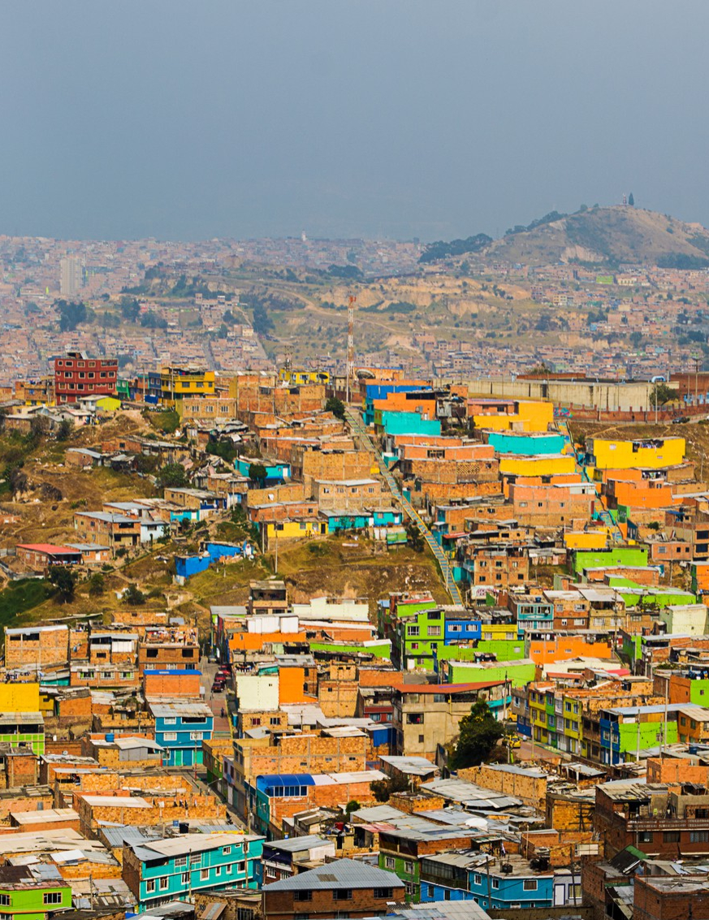
Boletín de Calidad del Aire del Ideam
Publicación No. 07
Edición Julio-Agosto 2025
Este boletín presenta la descripción del comportamiento de algunas variables atmosféricas y su incidencia en los fenómenos más relevantes en la dinámica de la calidad del aire, aportando insumos importantes para la construcción de nuevo conocimiento de la atmósfera y su relación con posibles episodios de contaminación, con impacto regional o local.
Se recomienda el seguimiento diario de los diferentes boletines de pronóstico y de alertas emitidos por el Ideam:
https://www.ideam.gov.co/sala-de-prensa/boletines

Slide 3


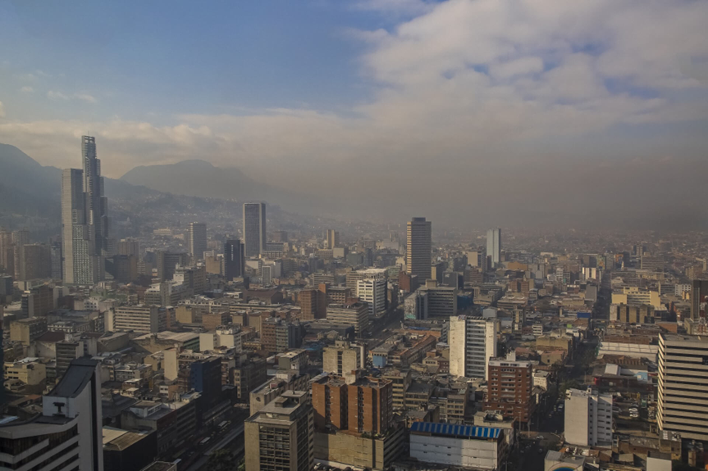
CONTENIDO
Boletín Calidad del Aire
Panorama nacional del comportamiento de la precipitación e incendios durante el mes de julio 2025.
Monitoreo de focos de calor (Firms), pronóstico de aerosoles de combustión de biomasa (CAMS) y pronóstico de carbono negro (GMAO; NASA) para el mes de julio 2025.
Seguimiento de las condiciones climatológicas para el mes de julio 2025.
Recomendaciones
Seguimiento: Durante el mes de julio se destaca el siguiente evento / fenómeno que podría representar incidencia sobre la calidad del aire, con posibles impactos regionales o locales:
Incendios de la cobertura vegetal
Actividad Volcán Puracé
Predicción: Para el mes de agosto se presenta la proyección de las variables climatológicas de mayor relevancia con posible repercusión en la calidad del aire, tales como la precipitación y la temperatura. Así mismo, se presentan otros factores determinantes como la proyección de la amenaza por incendios.

Slide 4
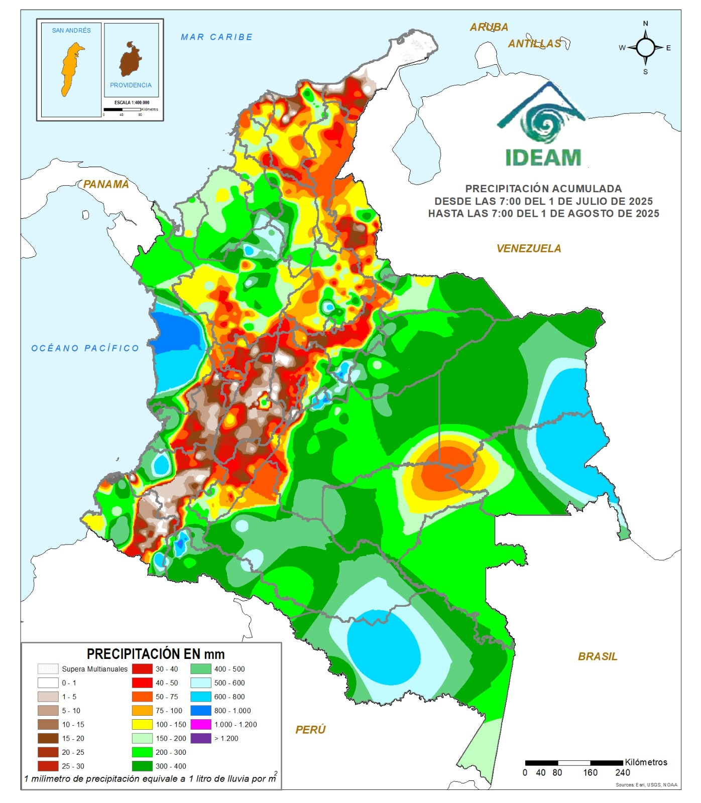

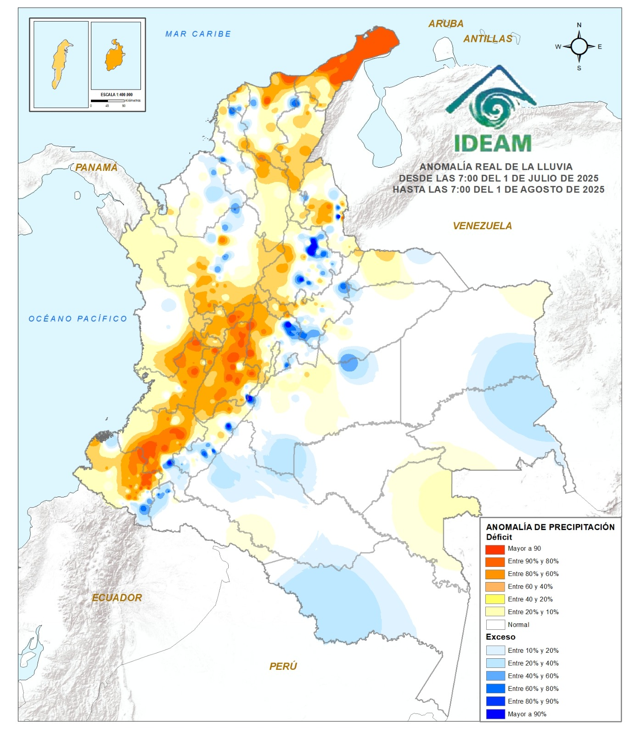
Precipitación acumulada y anomalía de lluvia a partir de 2025-07-01 07:00 HCL hasta las 07:00 HCL 2025-08-01 para Colombia
Panorama nacional precipitación acumulada y anomalía de lluvia mes de julio
Lluvia acumulada del 01 de julio al 01 de agosto de 2025
Anomalía real de la lluvia del 01 de julio al 01 de agosto de 2025
Durante julio se consolida la temporada seca o de menores precipitaciones de mitad de año en los departamentos de la región Andina. En contraste, en las regiones Caribe, Orinoquia, Amazonas y sectores de la Pacífica, las lluvias continuaran de acuerdo con el comportamiento climático propio de esta época del año.
El día más lluvioso, a nivel nacional, fue el 2 de julio 2025, con una precipitación total de 7051.3 mm. A nivel de estación y/o municipio, se presentó un registro máximo del mes, con 164,5 mm en 24 horas, en la estación CAMPUCANA en el municipio de Mocoa, departamento de Putumayo, el día 2 de julio
Durante el mes de julio del presente año, se observó tiempo seco (marcados en tonos blancos) en áreas de La Guajira, Magdalena, occidente de Cundinamarca y Cauca. En contraste se reportaron abundantes precipitaciones (indicadas en tonos azules) en sectores de los departamentos de Antioquia, Santander, Boyacá, oriente de Cundinamarca, Chocó, Cauca, Nariño, Meta, Putumayo, Vichada, Guainía y Amazonas.
Durante el mes de julio del presente año, la anomalía real de la lluvia para julio mostró excesos mayores al 80 % (representados en tonos azules) en áreas de Magdalena, Bolívar, Sucre, Antioquia, Norte de Santander, Santander, Boyacá, Cundinamarca, Huila, Cauca, Nariño y Putumayo. En contraste, se identificaron déficits superiores al 90 % (indicados en tonos rojos) en zonas de las regiones Caribe y Andina.
31 de julio de 2025. Fuente: IDEAM, 2025.

Slide 5
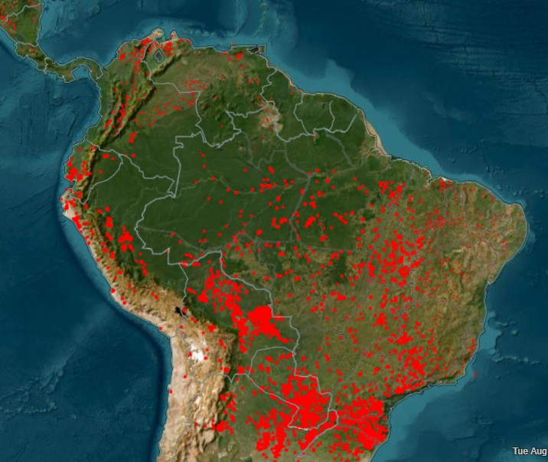



Panorama nacional
Puntos de calor – Firms
julio 2025
Incendios de la cobertura vegetal:
A partir del monitoreo satelital (teledetección) de los puntos de calor, efectuado mediante el sistema FIRMS de la NASA, se presenta un aumento en los puntos de calor a finales del mes de julio los cuales actualmente se encuentran concentrados principalmente en las regiones Caribe, sectores puntuales del norte y sur de la región Andina y norte de la región Orinoquia.​ Se identifica en la primera quincena del mes de junio una disminución en el número de puntos de calor en el territorio nacional.
Es importante considerar que los registros de incendios obtenidos en campo no son comparables con los registros de emisiones de radiación térmica presentados en FIRMS de la NASA, los cuales se obtienen mediante detección satelital; ya que:
La cantidad de focos no implica el número de incendios (varios focos pueden ser puntos calientes de un solo incendio).
La cantidad de focos no es igual a la totalidad de incendios que se presentan en un momento, pueden ser simplemente registros de temperaturas similares a las emanadas por incendios, pero procedentes de otras fuentes.
No todos los incendios que se presentan en un momento dado son registrados por los satélites (en ocasiones la presencia de nubes y la topografía podrían ocultar los incendios).
Incendios – Puntos de calor.
Fuente: FIRMS Información de incendios para el sistema de gestión de recursos, NASA, 31 de julio 2025.
Incendios – Puntos de calor.
Fuente: FIRMS Información de incendios para el sistema de gestión de recursos, NASA, 2025.
Las condiciones propias de esta temporada son de la segunda temporada menos lluviosa del año, en la región Andina; sin embargo, para los primeros días del mes de julio se ha presentado un incremento de la nubosidad y presencia de precipitaciones en algunas regiones del País, además, el aumento en los contenidos de humedad tanto en la atmósfera como en superficie en los primeros días del mes favoreció la disminución de la incidencia de radiación solar en superficie; de acuerdo con la información de incendios del sistema FIRMS de la NASA, para los últimos días del mes de junio, se identificaron considerables puntos de calor (que, en la mayoría de los casos pueden estar relacionados con incendios de la cobertura vegetal), principalmente en sectores puntuales de la región Caribe, norte y región Andina y en la región Orinoquía, lo cual podría representar en dichas regiones un deterioro a la calidad del aire por aerosoles procedentes de la quema de biomasa; sin embargo, en el resto de los días del mes de junio, se evidenció una disminución aún más representativa de los puntos de calor en la primera quincena del mes de julio debido a las precipitaciones presentadas por esos días.

Slide 6
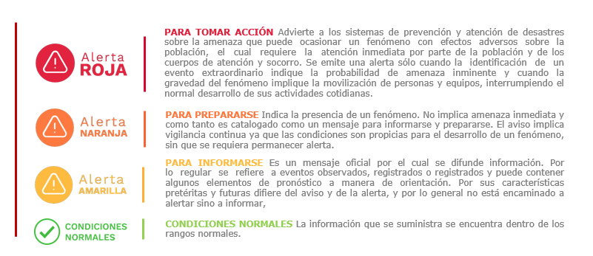
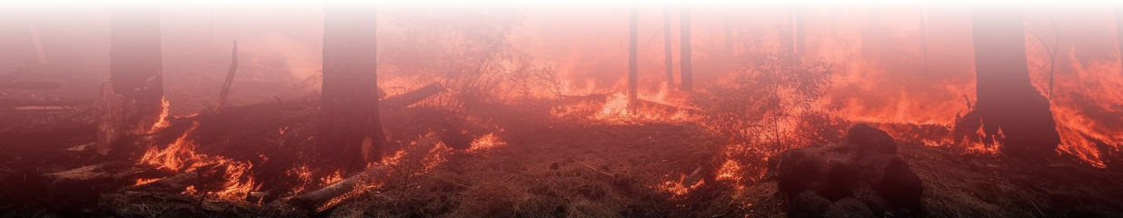
Durante el mes de julio se presentó una disminución en las precipitaciones y aumento en las temperaturas en la primera quincena del mes; sin embargo, persistieron las condiciones de algún tipo de amenaza por probabilidad de ocurrencia de incendios de la cobertura vegetal, principalmente en las regiones Caribe, Andina y Orinoquía.

Slide 7
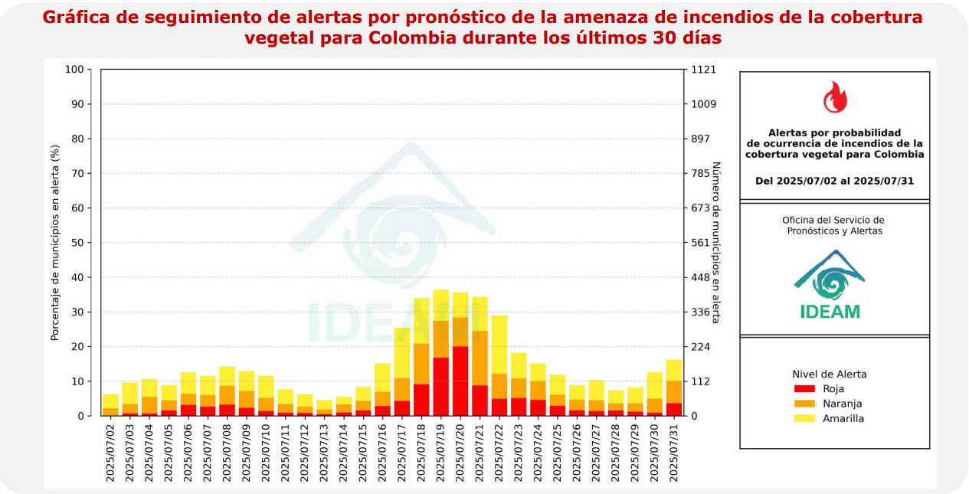
Fuente: IDEAM, 2025.
El eje horizontal presenta la fecha de evaluación de las alertas, el eje vertical izquierdo el porcentaje de municipios * en alerta y el eje vertical derecho el número total de éstos; categorizando las alertas en una barra apilada según su nivel de amenaza: alta (rojo), moderada (naranja) y baja (amarillo).
*Municipios oficiales registrados por el DANE representado el 100% (1121municipios) a la fecha.

Slide 8
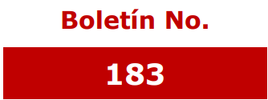

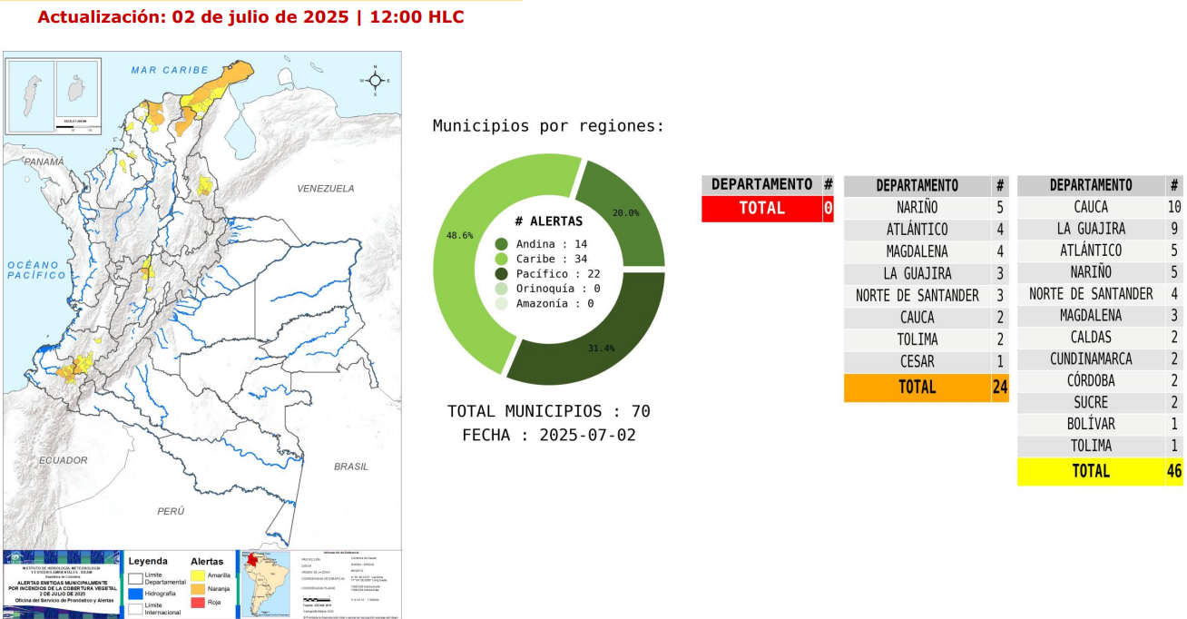
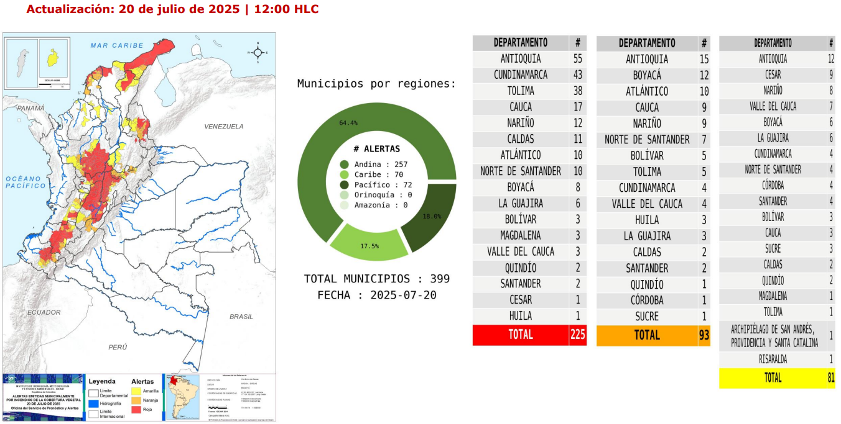
De acuerdo con el pronóstico de la amenaza por incendios de la cobertura vegetal, en el mes de julio se tiene que el día que presentó mayores alertas rojas fue el día 20/07/2025 con un total de 225 municipios, destacándose los departamentos de Antioquia, Cundinamarca, Cauca, Nariño, Tolima, entre otros, seguidos por las alertas naranja con un total de 93 municipios y, por último, las alertas amarillas con un total de 81 municipios, para un total de 399 municipios en algún grado de alerta. Por otro lado, se destaca el día 2/07/2025 el cual se evidenció una disminución del número de alertas rojas con un total de cero municipios en alerta, las alertas naranjas con un total de 24 municipios, y, por último, las alertas amarillas con un total de 46 municipios, para un total de 70 municipios en algún grado de alerta, esto debido al aumento de las precipitaciones en la mayor parte del país. El día 2/07/2025 fue el más lluvioso del mes de julio, consecuente con la disminución de las alertas por incendios de la cobertura vegetal, comportamiento que se evidenció debido a que entre los días de la primera quincena de julio se presentó la disminución en el número de alertas.
Boletines incendios de la cobertura vegetal.
Fuente: IDEAM, 2025.

Slide 9
¡Consulta aquí los Informes Diarios de Incendios!
https://www.ideam.gov.co/sala-de-prensa/boletines/Bolet%C3%ADn-de-Alertas-por-Pron%C3%B3stico-de-la-Amenaza-por-Incendios-de-la-Cobertura-Vegetal-(BAICV)
Dada la persistencia de las condiciones en su mayoría de menos lluvias en el país a lo largo del mes de julio, aumenta ostensiblemente tanto el número de puntos de calor, como la probabilidad de ocurrencia de incendios de la cobertura vegetal, es asi que, el mes de julio se presentaron alertas entre rojas y amarillas de la amenaza por incendios de la cobertura vegetal, con mayores alertas entre los días 17/07/2024 y 23/07/2024, principalmente en la región Caribe, región Andina y en sectores puntuales de la Orinoquía.
Es importante recordar que la ocurrencia de incendios incide significativamente en el detrimento de la calidad del aire en las zonas donde se presenten, sumado a ausencia o bajas precipitaciones y vientos de moderada intensidad, el cual desfavorece los procesos de dispersión de contaminantes y de lavado de la atmósfera.

Slide 10

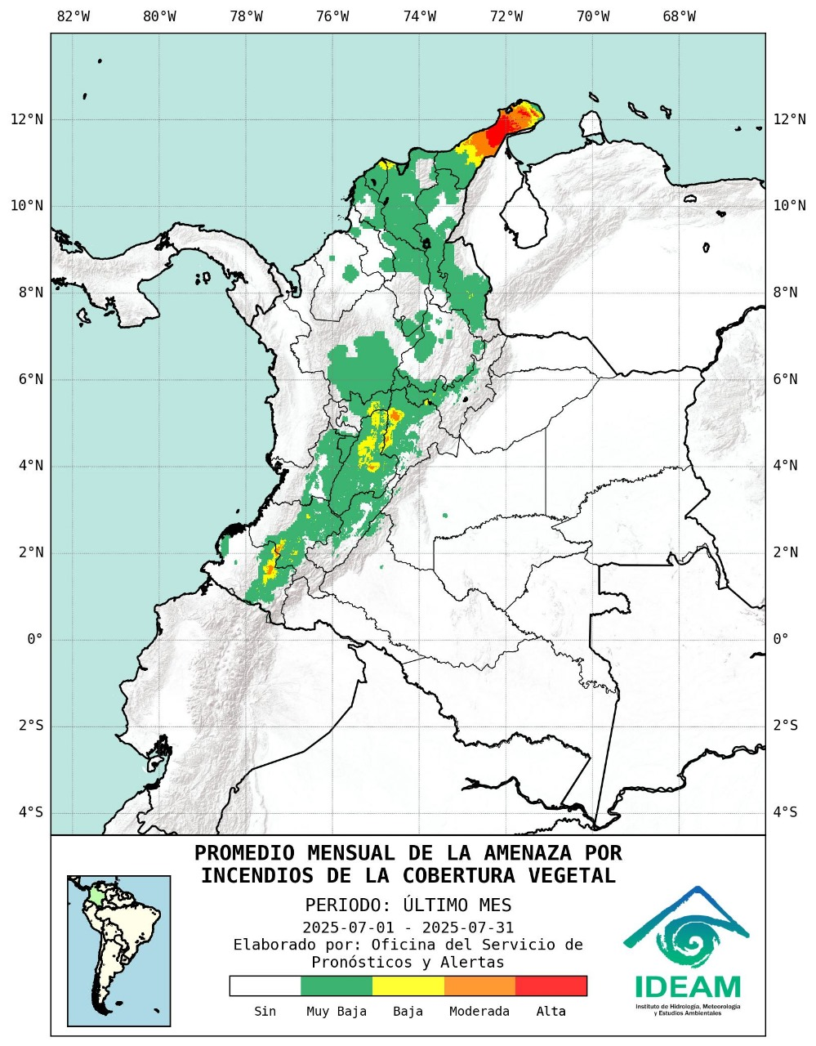
Promedio de la amenaza por incendios de la cobertura vegetal
Promedio mensual de la amenaza por incendios de la cobertura vegetal julio 2025
En el mapa se presenta el promedio de la amenaza, entendida como la estimación promedio de la probabilidad para la ocurrencia de incendios de la cobertura vegetal, en relación con las condiciones de humedad en las coberturas vegetales durante el mes de junio de 2025, de acuerdo con el Sistema de Información Geográfica para Prevención de Incendios (SIGPI).
Debido a las bajas precipitaciones y aumento en las temperaturas que se presentaron a lo largo del mes de julio, las condiciones de amenaza para la ocurrencia de incendios estuvieron muy bajas en sectores de la región Caribe, región Andina y sur de la región Pacífica; condiciones bajas en sectores puntuales del norte de la región Caribe, sectores puntuales de la región Andina y sectores puntuales del su de la región Pacífica; condiciones moderadas, presentándose esta condición en el norte de la región Caribe, sectores puntuales de la región Andina y en sectores puntuales del sur de la región; condición alta en el norte de la región Caribe mas específicamente en el departamento de la Guajira; y por ultimo , para gran parte del resto del territorio se presentó una condición sin amenaza para la ocurrencia de incendios.
Modelo SIGPI de la OSPA. Este modelo se corre a diario y se extrae el promedio para el mes de julio.
Fuente: IDEAM, 2025.

Slide 11


Pronóstico de material contaminante:
Aerosoles de combustión de biomasa
Pronóstico de aerosoles de combustión de biomasa:
Aerosoles totales y de combustión de biomasa:
Los aerosoles atmosféricos son pequeñas partículas o gotitas de líquido que se encuentran suspendidas en la atmósfera. Pueden originarse a partir del polvo del desierto, erupciones volcánicas e incendios forestales, también la actividad humana.
La profundidad óptica del aerosol es una medida de la cantidad total de aerosol en una columna vertical de la atmósfera. Los pronósticos de CAMS proporcionan valores para la profundidad óptica del aerosol total, así como individualmente para aerosoles de combustión de biomasa.
Profundidad óptica del aerosol de combustión de biomasa a 550 nm.
Fuente: proporcionada por CAMS (Servicio de Monitoreo de la Atmósfera de Copernicus), 2025.
De acuerdo con el modelo global de pronóstico de aerosoles de combustión de biomasa (efectuado a partir del conjunto de satélites Sentinel del Programa de Observación de la Tierra), proporcionado por CAMS, el Servicio de Monitoreo de la Atmósfera de Copernicus, durante el mes de julio no se observaron concentraciones significativas de aerosoles por combustión de biomasa a lo largo del territorio colombiano. Es de precisar que los modelos globales de pronóstico proporcionan información indicativa, adecuada para orientar acerca de las tendencias en la distribución global de los contaminantes atmosféricos, por lo cual es muy importante el seguimiento a la calidad del aire a partir del monitoreo mediante estaciones en tierra; así las cosas, se recomienda que las autoridades ambientales en jurisdicción de áreas de amenaza por incendios de la cobertura vegetal, refuercen y/o continúen con el monitoreo y seguimiento, con el fin de detectar variaciones anómalas en superficie que puedan representar algún tipo de afectación sobre la salud de la población expuesta, y en dado caso, declaren oportunamente los estados excepcionales de prevención, alerta o emergencia ante eventuales episodios de contaminación atmosférica.

Slide 12

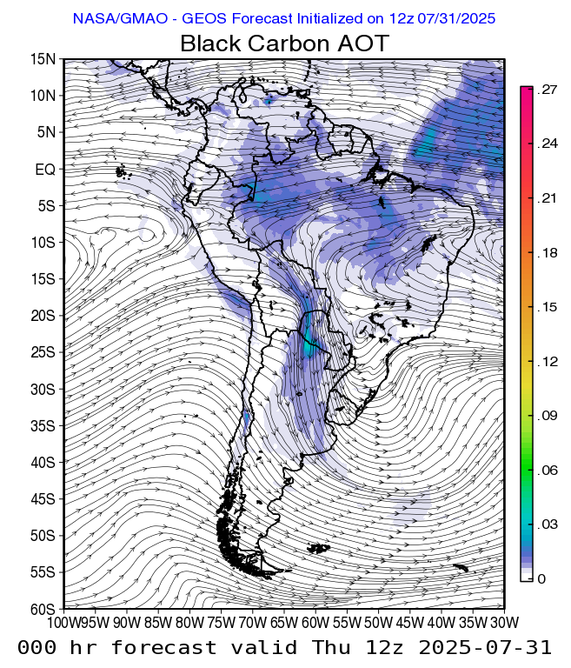

Pronóstico de material contaminante:
Carbono Negro
Pronóstico de Carbono Negro:
Carbono negro:
El Carbono negro es un aerosol que se encuentra contenido en el material particulado fino (PM2,5) y se compone esencialmente por carbón. Su principal fuente de emisión es la combustión incompleta de combustibles fósiles y de biomasa.
El Carbono negro se produce al quemar celulosa, por lo que usualmente se emplea como marcador o trazador de la combustión de biomasa generada a partir de los incendios de la cobertura vegetal. La profundidad óptica del aerosol es una medida de la cantidad total del aerosol en una columna vertical de la atmósfera.
Pronóstico de Carbono negro – Profundidad óptica del aerosol.
Fuente: Global Modeling and Assimilation Office - GMAO de la NASA, 2025
De acuerdo con el modelo global de pronóstico de Carbono negro (efectuado a partir del Sistema de Observación de la Tierra Goddard - GEOS-5), proporcionado por GMAO, la Oficina Global de Modelado y Asimilación de la NASA, se observan concentraciones levemente aumentadas de este contaminante en lo transcurrido de los últimos días del mes de julio de 2025, principalmente en el sur de la región Caribe, la región Orinoquía, y la región Amazónica. Es de precisar que los modelos globales de pronóstico proporcionan información indicativa, por lo cual es muy importante el seguimiento a la calidad del aire a partir del monitoreo mediante estaciones en tierra; así las cosas, se recomienda que las autoridades ambientales en jurisdicción de áreas de amenaza por incendios de la cobertura vegetal, refuercen y/o continúen con el monitoreo y seguimiento, con el fin de detectar variaciones anómalas en superficie que puedan representar algún tipo de afectación sobre la salud de la población expuesta, y en dado caso, declaren oportunamente los estados excepcionales de prevención, alerta o emergencia ante eventuales episodios de contaminación atmosférica.

Slide 13
Pronóstico de material contaminante:
Monóxido de Carbono
Pronóstico Monóxido de Carbono:
Monóxido de Carbono:
En la tierra constantemente hay emisiones de gases por procesos de combustión, en la mayoría de las situaciones, la combustión no es completa y los incendios o la quema de combustibles fósiles producen una mezcla de gases, que incluyen dióxido de carbono, metano y monóxido de carbono.
Los pronósticos de CAMS, permite observar de manera global y regional las concentraciones de monóxido de carbono que se encuentran en la atmósfera.
Pronostico Monóxido de Carbono a 850 hPa (PPBV).
Fuente: proporcionada por CAMS (Servicio de Monitoreo de la Atmósfera de Copernicus), 2025.
De acuerdo con el modelo global de pronóstico de Monóxido de Carbono (efectuado a partir del conjunto de satélites Sentinel del Programa de Observación de la Tierra), proporcionado por CAMS, el Servicio de Monitoreo de la Atmósfera de Copernicus, en lo corrido del mes de julio se ha observado levemente el ingreso al territorio nacional de masas de aire con contenidos de monóxido de carbono. Se observó principalmente en sectores puntuales del norte la región Andina, sur de la región Caribe y sur de la región Amazónica, el cual se evidencia un aumento mayor los días 17 y 22 de julio 2025. Cuando se presenta un aumento en las concentraciones de este contaminante es un indicador de la quema de biomasa. Como se observa en las imágenes de pronóstico de monóxido de carbono, la trayectoria de los contaminantes se dispersó hacia el norte y centro del territorio nacional, sugiriendo un impacto leve de contaminación.
Es de precisar que los modelos globales de pronóstico proporcionan información indicativa, adecuadas para orientar acerca de las tendencias en la distribución global de los contaminantes atmosféricos, por lo cual es muy importante el seguimiento a la calidad del aire a partir del monitoreo mediante estaciones en tierra; así las cosas, se recomienda que las autoridades ambientales en jurisdicción de áreas de amenaza por incendios de la cobertura vegetal, refuercen y/o continúen con el monitoreo y seguimiento, con el fin de detectar variaciones anómalas en superficie que puedan representar algún tipo de afectación sobre la salud de la población expuesta, y en dado caso, declaren oportunamente los estados excepcionales de prevención, alerta o emergencia ante eventuales episodios de contaminación atmosférica.

Slide 14

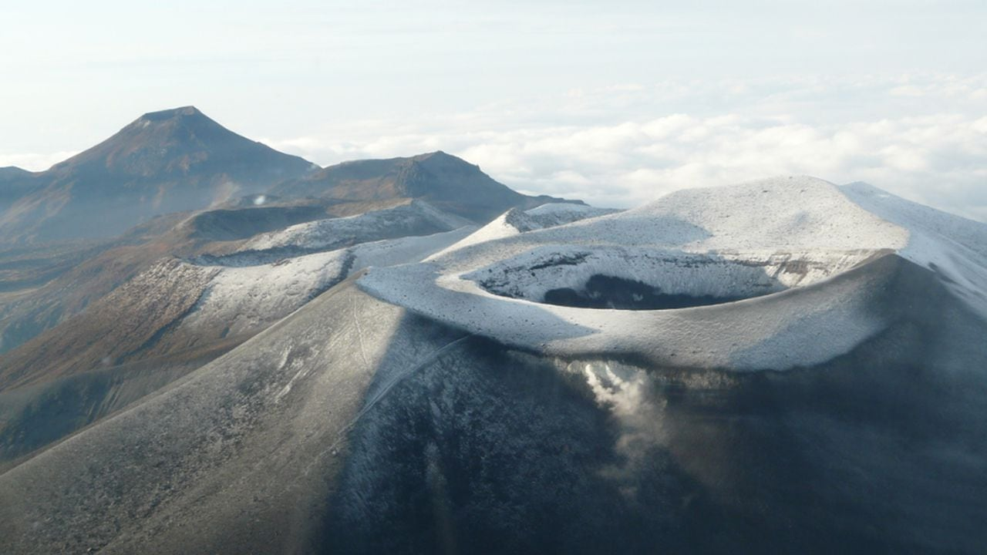
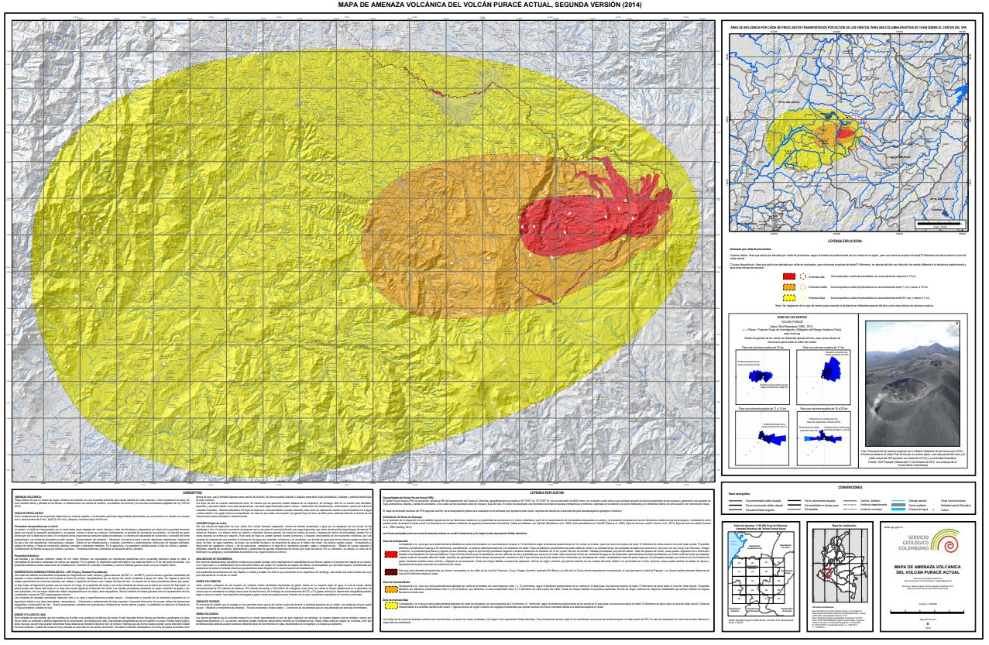

Panorama nacional de posibles afectaciones a la calidad del aire, asociadas al nivel de actividad del Volcán Puracé, julio 2025
Panorama nacional de posibles afectaciones a la calidad del aire
Mapa de amenaza Volcán Puracé
Emisiones de contaminantes atmosféricos
A través de los instrumentos en campo y de forma satelital, se registraron valores moderados en las emisiones de dióxido de azufre (SO2). Además, persiste el proceso de
deformación lento que fue detectado tras el episodio eruptivo del volcán Curiquinga el 20 de enero de 2025. se continuaron observando procesos de desgasificación y anomalías térmicas al interior del cráter del volcán Puracé y en el campo fumarólico en el borde externo del cráter, respectivamente, con actividad sísmica localizada al sur del cráter del volcán Puracé y deformación lenta del terreno, lo que indica la persistencia de un sistema volcánico activo. (Boletín Semanal 5/08/2025, SGC).
Entre los contaminantes presentes en las emisiones volcánicas, y que representan los mayores riesgos se encuentran: el dióxido de azufre (SO2), el monóxido de Carbono (CO), el ácido sulfhídrico (H2S), el dióxido de carbono (CO2), el ácido fluorhídrico (HF) y el ácido clorhídrico (HCl), entro otros.
El SO2 puede ser perjudicial para la salud de los humanos en su forma gaseosa y también porque se oxida formando aerosoles sulfatados. Por su parte, la ceniza puede generar reducción en la visibilidad por la presencia de partículas en suspensión, y afectar a grupos sensibles y personas con problemas respiratorios.
Consulte con mayor detalle en:
https://www2.sgc.gov.co/Noticias/boletinesDocumentos/Forms/AllItems.aspx
Volcán Puracé – cadena volcánica de Los Coconucos, se encuentra localizado en el departamento del Cauca.
Foto: Servicio Geológico Colombiano.
El mapa de amenaza del volcán Puracé Actual (VPA) se fundamenta en la evaluación de la amenaza volcánica; producto del análisis de la información geológica de detalle. (SGC).
Volcán Puracé – cadena volcánica de Los Coconucos | Foto: Cortesía: Servicio Geológico Colombiano..
De acuerdo con lo informado por el Servicio Geológico Colombiano, en el ultimo boletín del 29 de julio al 4 de agosto, indican que el sistema continúa activo y los parámetros de monitoreo se mantienen por encima de su línea base.
El estado por actividad volcánica se mantiene en alerta Amarilla : volcán activo con cambios en el comportamiento del nivel base de los parámetros monitoreados y otras manifestaciones. El estado de alerta Amarilla se pueden presentar fenómenos como emisiones esporádicas de ceniza (erupciones menores) cuyo alcance y efectos son restringidos. (Boletín Extraordinario 5/08/2025, SGC).
El volcán Puracé Actual (VPA) se encuentra ubicado al NE del departamento del Cauca en Colombia, geográficamente se localiza 02°18'50'' N y 76°23'50'' W, con una elevación de 4640 msnm; es un estrato volcán activo cuya actividad reciente ha sido principalmente de tipo explosivo, generando una variedad de flujos piroclásticos, oleadas y caídas de piroclastos, a los cuales se han asociado ondas de choque y flujos de lodo. (Servicio Geológico Colombiano).

Slide 15
Panorama nacional de posibles afectaciones a la calidad del aire, asociadas al nivel de actividad del Volcán Puracé, julio 2025
Panorama nacional de posibles afectaciones a la calidad del aire
Dióxido de Azufre (SO2)
Uno de los contaminantes que se emite común y mayoritariamente a partir de las emisiones volcánicas es el Dióxido de azufre; el transporte de la pluma volcánica es captado por el conjunto de satélites Sentinel del Programa de Observación de la Tierra de la Unión Europea (Copernicus), de acuerdo con el modelo global de pronóstico de Dióxido de azufre (efectuado a partir de dichas mediciones satelitales), proporcionado por CAMS, el Servicio de Monitoreo de la Atmósfera de Copernicus, en las capas altas de la atmósfera. Del seguimiento de la actividad del volcán Puracé - cadena volcánica Los Coconucos, se informa que, durante la última semana del mes de julio, los valores registrados de flujo de dióxido de azufre (SO2) fueron moderados, mientras que persiste el proceso de deformación lento que fue detectado tras el episodio eruptivo del volcán Curiquinga el 20 de enero de 2025. Se concluye que se continuaron observando procesos de desgasificación y anomalías térmicas al interior del cráter del volcán Puracé y en el campo fumarólico en el borde externo del cráter, respectivamente, con actividad sísmica localizada al sur del cráter del volcán Puracé y deformación lenta del terreno, lo que indica la persistencia de un sistema volcánico activo. (https://www2.sgc.gov.co/Noticias/boletinesDocumentos/Boletin_semanal_de_actividad_del_volcan_Purace_Coconucos_del_29_de_julio_al_4_de_agosto_de_2025.pdf).
No obstante, en las imágenes obtenidas mediante las cámaras web se observaron procesos de desgasificación en la fumarola lateral y al interior del cráter del volcán Puracé. Esta dispersión podría presentarse en mayor medida hacia occidente y norte del país. Sin embargo, es muy importante aclarar que, los mayores impactos se producirían a alturas entre 850 hPa (1500 metros) y 500 hPa (5500 metros). En superficie su impacto sería menor y su dispersión podría darse principalmente hacia los departamentos de Cauca, Huila, Valle del Cauca, Chocó y Nariño.
Pronostico dióxido de azufre (SO2). Fuente: proporcionada por CAMS, el Servicio de Monitoreo de la Atmósfera de Copernicus, 2025.
Es de precisar que los modelos globales de pronóstico proporcionan información indicativa, por lo cual es muy importante hacer seguimiento al comportamiento de este contaminante, a partir del monitoreo mediante estaciones en tierra; así las cosas, se recomienda que las autoridades ambientales en jurisdicción del área de amenaza volcánica (CRC y CAM), refuercen y/o continúen con el monitoreo y seguimiento, con el fin de detectar variaciones anómalas en superficie que puedan representar algún tipo de afectación sobre la salud de la población expuesta, y en dado caso, declaren oportunamente los estados excepcionales de prevención, alerta o emergencia ante eventuales episodios de contaminación atmosférica.

Slide 16


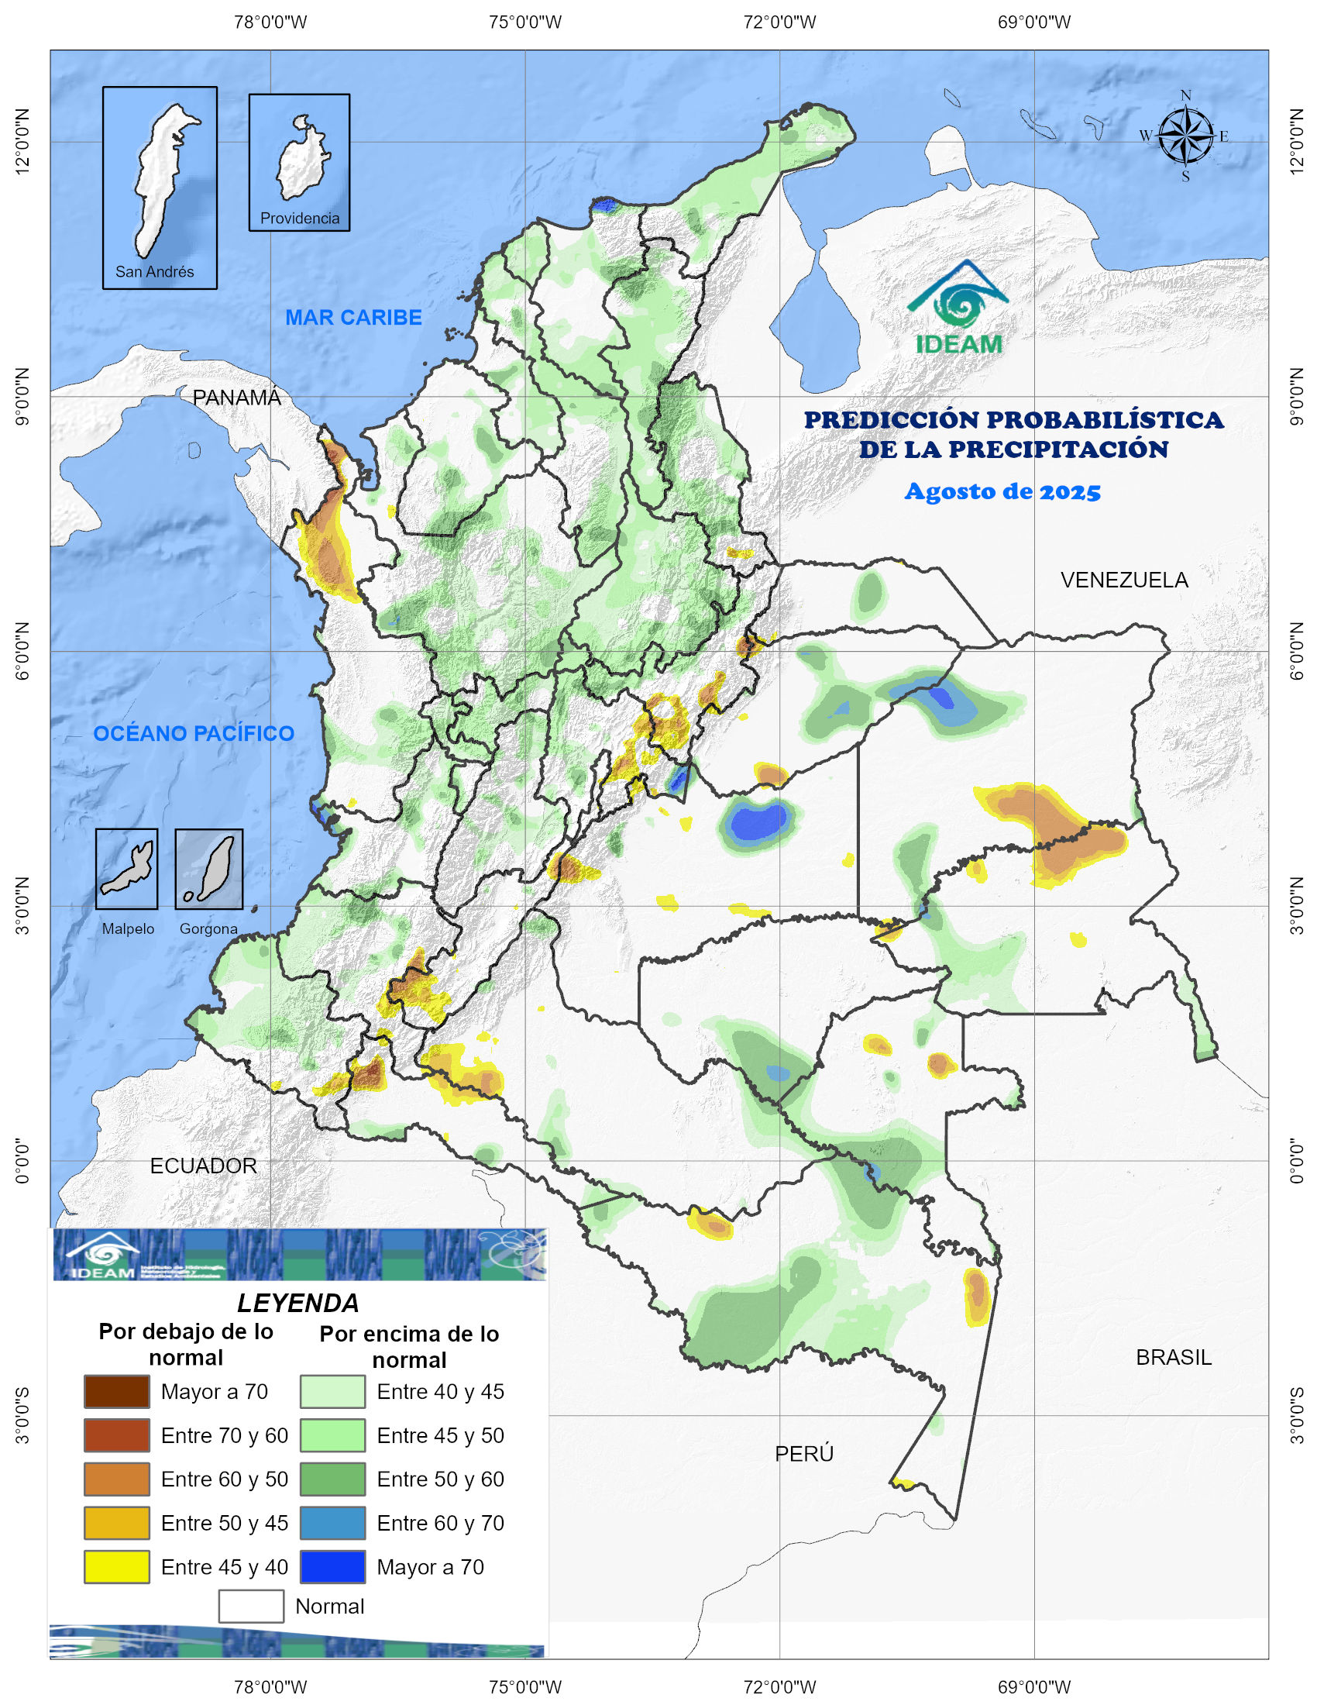
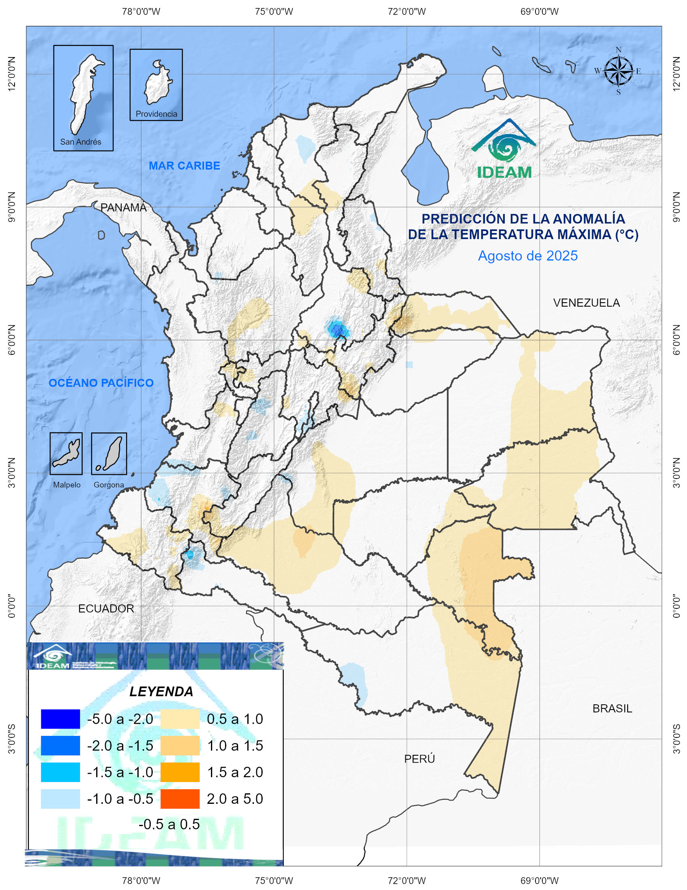

Predicción climática
Precipitación-Temperatura
Agosto 2025
Precipitación:
La predicción climática del Ideam para agosto de 2025, con precipitaciones por encima a lo normal en gran parte del país, especialmente en la región Andina y el centro norte de la región Caribe, mientras que, en sitios puntuales de los departamentos de Boyacá, Cundinamarca, Chocó, Nariño, Huila, Vichada, Guainía y Amazonas se estiman lluvias por debajo de los promedios, entre ligera y moderadamente deficitaria.
Temperatura máxima:
La predicción de anomalías en la temperatura máxima del aire para el mes de agosto indica condiciones normales en amplios sectores del país, excepto en zonas del occidente de Boyacá, occidente de Caldas, norte de Risaralda, norte de Valle del Cauca, centro-oriente de Cauca, sur de Huila, suroccidente de Arauca, centro de Caquetá y oriente de Vaupés donde podría superar lo normal, en un rango de 0,5 - 1,0 °C. Por otro lado, se pronostican temperaturas máximas, por debajo de lo normal, en áreas del sur de Santander y occidente de Putumayo.
Predicción de la precipitación y la temperatura máxima mensual emitida por la subdirección de Meteorología.
Fuente: IDEAM, 2025.

Slide 17
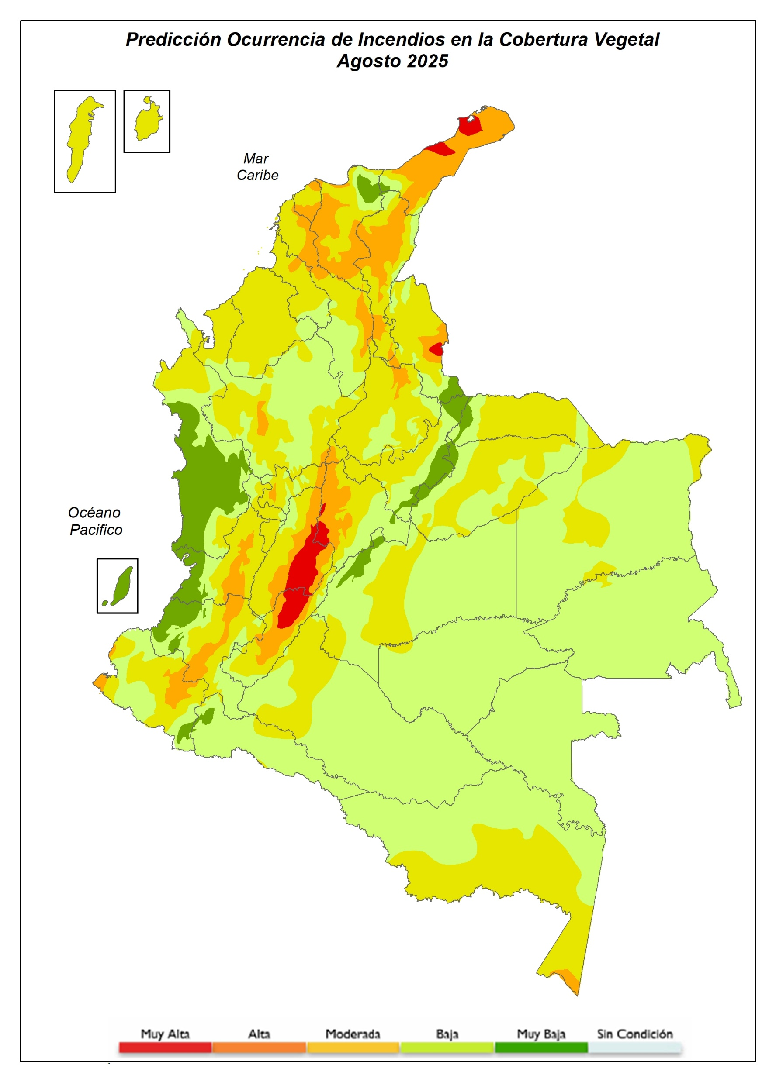
Proyección de las condiciones para el riesgo de incendios de la cobertura vegetal Agosto 2025
Región Caribe: Se espera una condición Muy alta en zonas del noroccidente del departamento de La Guajira. La condición alta se prevé en gran parte de la región Caribe, especialmente en los departamentos de La Guajira, el norte y sur del Atlántico, centro y occidente del Cesar, occidente y sur occidente del Magdalena y centro y sur oriente Bolívar. Así mismo, se anticipa una condición moderada en la parte baja de la Sierra Nevada de Santa Marta y gran parte del departamento del Magdalena, Córdoba y Sucre, así como en el centro del Atlántico, occidente y nororiente de Bolívar, el oriente y occidente del Cesar y San Andrés y Providencia. Se proyecta una condición baja en las zonas media de la Sierra Nevada de Santa Marta y sur de Bolívar. Por último, se prevé condición muy baja en la parte alta de la Sierra Nevada de Santa Marta.
Región Andina: Se prevé una condición muy alta en el sur oriente del departamento del Tolima, en el sur occidente de Cundinamarca, noroccidente del Huila y zonas del oriente de Norte de Santander. La condición alta se espera en partes de los departamentos del oriente de Norte de Santander, una parte del norte del departamento de Santander, occidente de Cundinamarca, así como en gran parte del centro, sur y oriente del Tolima, y noroccidente, suroccidente y oriente del Huila, occidente de Caldas y en menor proporción en el centro del departamento de Antioquia. Se anticipa una condición moderada en el departamento del Quindío, Risaralda, partes de Caldas, gran parte de Norte de Santander, Santander, el noroccidente y occidente de Boyacá, así como en el centro y norte de Cundinamarca, occidente del Tolima, sur y occidente del Huila, y en sectores del oriente y zonas occidente y oriente de Antioquia. Se espera una condición baja en parte del oriente de Boyacá, Cundinamarca y Santander, en gran parte de Antioquia y zonas del sur de Norte de Santander. Finalmente, se proyecta una condición muy baja en el norte, nororiente y zonas puntuales del oriente de Boyacá, así como una parte del sur de Norte de Santander.
Región Pacífica: Se prevé una condición alta en el oriente del departamento del Valle del Cauca, el centro-oriente del Cauca y, en menor proporción, en el norte y suroriente de Nariño. Se espera una condición moderada en zonas del norte y sur oriente del Chocó, en gran parte del norte y suroriente del Valle del Cauca, así como centro y oriente del Cauca y algunas zonas del occidente, centro y suroriente de Nariño. Por otro lado, se anticipa una condición baja en el norte y suroriente del Chocó, centro del Valle del Cauca y Cauca, y el norte y algunas zonas del suroccidente de Nariño. Finalmente, se proyecta una condición muy baja en gran parte del Chocó, el occidente del Valle del Cauca y del Cauca y el suroriente de Nariño.
Región Orinoquia: Se prevé una condición moderada en gran parte de Arauca, partes del centro del departamento del Vichada, zonas del norte y sur occidente de Casanare y centro del occidente del Meta. Se proyecta condición baja en la mayor parte el departamento del Vichada, Meta, Casanare y pequeñas zonas del occidente y oriente de Arauca. Por último, se proyecta una condición muy baja al occidente de Arauca, en menor proporción en Casanare y Meta.
Región Amazonía: Se prevé una condición alta en pequeñas zonas del sur del Amazonas, moderada en mayor proporción en el sur del departamento en el Amazonas y occidente de Caquetá. Se espera una condición baja en la totalidad del Guainía, Guaviare y Vaupés, y en buena parte de los departamentos de Caquetá, Putumayo y norte de Amazonas. Finalmente, se proyecta una condición muy baja en zonas puntuales del occidente de Putumayo.
PROBABILIDAD MUY ALTA
La humedad disponible en la vegetación presente es muy escasa, así como las precipitaciones esperadas para el mes; la temperatura, la radiación solar y el viento son muy altos, lo cual favorece la propagación del fuego.
PROBABILIDAD ALTA
La humedad disponible en la vegetación presente es escasa, así como las precipitaciones esperadas para el mes; la temperatura, la radiación solar y el viento son altos, lo cual favorece la propagación del fuego.
PROBABILIDAD MODERADA
Hay disponibilidad de humedad en la vegetación presente, pero, las precipitaciones esperadas para el mes son escasas; la temperatura, la radiación solar y el viento son altos, lo cual favorece la propagación del fuego.
PROBABILIDAD BAJA
Hay disponibilidad de humedad en la vegetación presente y se esperan precipitaciones moderadas para el mes; la temperatura, la radiación solar y los vientos son bajos, lo cual inhibe en alguna medida la propagación del fuego.
PROBABILIDAD MUY BAJA
Hay disponibilidad de humedad en la vegetación presente; las precipitaciones esperadas para el mes son altas; la temperatura, la radiación solar y el viento son muy bajos, lo cual no favorece la propagación del fuego.
SIN CONDICIÓN
Se esperan niveles con valores en el rango de los mínimos para que se desarrollen incendios en la vegetación respecto a los valores históricos del mes.
Subdirección de Ecosistemas e Información Ambiental.
Fuente: Informe 366 Agosto; IDEAM, 2025.

Slide 18


Recomendaciones
El IDEAM, en la temática de calidad del aire tiene la competencia de evaluar e informar sobre los fenómenos meteorológicos que ocasionen el transporte de contaminantes a nivel nacional o global que impacten la calidad del aire del país, por su parte, “la declaratoria de los niveles de prevención, alerta o emergencia corresponde a las autoridades ambientales competentes con el fin de tomar medidas integrales de control de la contaminación y reducción de la exposición de los receptores de interés, deberá hacerse de manera coordinada con los organismos responsables de la gestión del riesgo a nivel departamental, municipal y distrital” (Resolución 2254 de 2017).
A las autoridades ambientales locales y regionales en jurisdicción de áreas de amenaza por incendios de la cobertura vegetal, de acuerdo con sus competencias, realizar el respectivo monitoreo y hacer seguimiento continuo a la calidad del aire y declarar oportunamente los estados excepcionales de prevención, alerta o emergencia, ante eventuales episodios de contaminación atmosférica, basados en el análisis de información procedente de las estaciones de monitoreo de los Sistemas de Vigilancia de la Calidad del Aire de su jurisdicción, de acuerdo con los lineamientos definidos en la Resolución 2254 del 2017. En consecuencia, adoptar las medidas necesarias para mitigar la posible afectación sobre la calidad del aire y, por ende, sobre la población.
Se recomienda consultar la información de calidad del aire en tipo real que disponen algunas autoridades ambientales en línea:
Secretaría Distrital de Ambiente de Bogotá - SDA: http://iboca.ambientebogota.gov.co/mapa/
Corporación Autónoma Regional de Cundinamarca - CAR: http://190.255.43.62/
Área Metropolitana del Valle de Aburrá - AMVA: https://siata.gov.co/siata_nuevo/
Corporación Autónoma Regional de la Guajira - Corpoguajira:
https://suite.ambiensq.com/#!/mapaMonitoreo/cpg
Corporación Autónoma Regional del Cesar - Corpocesar: https://suite.ambiensq.com/#!/mapaMonitoreo/cpc
Corporación Autónoma Regional de Antioquia: https://geopiragua.corantioquia.gov.co/red-automatica
Corporación Autónoma Regional Para la Defensa de Bucaramanga - CDMB:
https://suite.ambiensq.com/#!/mapaMonitoreo/cdmb
Corporación Autónoma Regional de Caldas - Corpocaldas: https://cdiac.manizales.unal.edu.co/geoportal-simac/
Para más información sobre el estado de la calidad en Colombia, consulte aquí el último informe anual (2022) que elabora el Ideam: https://drive.google.com/drive/folders/1pMltye2lJIMxDBJHvPsD573Va6_FoyNP
Sector Ambiente

Slide 19

Recomendaciones
En caso de que la autoridad ambiental de la jurisdicción declare un nivel de prevención, alerta o emergencia:
Mantener el esquema de recomendaciones impartidas por el sector salud, ambiente y organismos de gestión de riesgo a nivel departamental, municipal y distrital.
Estar alerta frente a la presencia de signos y síntomas respiratorios, como: aumento de la dificultad para respirar, tos, expectoración o silbidos en el pecho para consultar oportunamente al servicio de salud.
A las personas extremadamente sensibles con asma y adultos con enfermedad cardio-cerebrovascular como hipertensión arterial, enfermedad isquémica del miocardio o pulmonar como asma, enfisema y bronquitis crónica, se recomienda reducir la actividad física fuerte o prolongada. Así mismo, en dado caso, se recomienda, utilizar continuamente los medios de protección personal como gafas o tapabocas.
Dada la baja nubosidad, es posible mayores intensidades de radiación global en superficie, consecuentemente altos niveles de radiación ultravioleta, por lo que se sugieren las siguientes recomendaciones de exposición saludable al sol: http://www.ideam.gov.co/web/tiempo-y-clima/recomendaciones-para-la-proteccion-contra-la-radiacion-ultravioleta
Se recomienda consultar la información generada por el Ministerio de Salud y protección social en el siguiente enlace:
https://www.minsalud.gov.co/
Las recomendaciones en relación con el clima y la salud las podrá encontrar en:
http://www.ideam.gov.co/web/tiempo-y-clima/boletin-clima-y-salud
Sector Salud

Slide 20


Recomendaciones
A los Consejos de Gestión de Riesgo de Desastres Departamentales Distritales y Municipales (Art. 15 de la Ley 1523), y a las autoridades ambientales regionales y locales, mantener activos los planes de prevención y atención de incendios con el fin de evitar la ocurrencia y propagación de los mismos, especialmente en áreas de reserva forestal y de Parques Nacionales Naturales.
A los sistemas regionales y locales de bomberos, disponer de los elementos y la logística necesaria para la atención oportuna de eventos de incendio de la cobertura vegetal.
Se recomienda consultar los distintos boletines técnicos que emite el Ideam en el siguiente enlace:
http://www.pronosticosyalertas.gov.co/boletines-e-informes-tecnicos
Sistema Nacional de Gestión del Riesgo de Desastres
A las personas que realizan quemas abiertas controladas para actividades agrícolas y mineras, se les recuerda que, para permitir su realización, deben cumplir con los requisitos, términos y condiciones establecidos en la Resolución No. 532 de 2005 del Ministerio de Ambiente, Vivienda y Desarrollo Territorial hoy Ministerio de Ambiente y Desarrollo Sostenible.
Todas las recomendaciones necesarias con respecto a efectos y recomendaciones para el sector agropecuario por regiones y departamentos, las podrá encontrar en el enlace:
http://www.ideam.gov.co/web/tiempo-y-clima/boletin-agroclimatico
Sector
Agropecuario

Slide 21

Boletín de Calidad del Aire del Ideam
VISITA NUESTRAS REDES SOCIALES
INSTITUTO DE HIDROLOGÍA, METEOROLOGÍA Y ESTUDIOS AMBIENTALES │ 2025
Ghisliane Echeverry Prieto │ Directora General
Elizabeth Patiño Correa │Subdirectora de Estudios Ambientales
Elaboró
Martha Cortina Gómez │ Grupo de Aire – Subdirección de Estudios Ambientales
Apoyo técnico
Luis Alfonso López Álvarez – Carolina Valencia│ Oficina de Pronostico y Alertas
Luis Mario Moreno Amado│ Grupo de Bosques - Subdirección de Ecosistemas e Información Ambiental
José Franklin Ruiz Murcia │ Grupo Modelamiento del Tiempo y Clima - Subdirección de Meteorología
Wendi Yurani Garzón Herrera - Ana María Hernández │Grupo de Aire – Subdirección de Estudios Ambientales
InstitutoIDEAM
@IDEAMColombia
IdeamColombia
Ideam.Instituto

